Slide 1
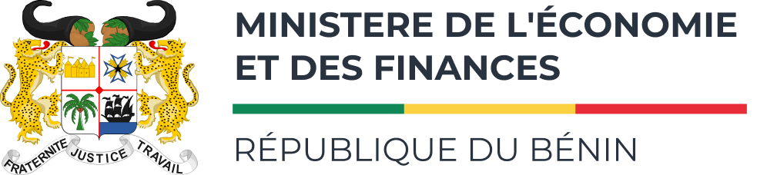

Let’s grow together

Slide 2


Qui sommes-nous ?
NetByUs est une Structure de services numériques internationale spécialisée dans l’Édition de plateforme SaaS, le Consulting Services, l’Infrastructure et le Cloud.
NetByUs digitalise, optimise et professionnalise les opérations. Notre mission est d’associer notre expertise et notre créativité afin de développer des produits innovants et accessibles, permettant aux particuliers et aux organisations d’opérer et de prospérer dans un écosystème viable, moderne et inclusif.
2

Slide 3





Notre approche méthodologique
NetByUs met en œuvre une approche d’intervention structurée, fondée sur les bonnes pratiques de gestion de projet et de gouvernance des systèmes d’information. Notre méthodologie vise à garantir une parfaite adéquation entre les besoins métiers, les solutions mises en œuvre et les objectifs du projet.
1
2
3
4
5
Phase 1
Phase 2
Phase 3
Phase 4
Phase 5
Cadrage de la mission
Suivi continu du développement
Contrôle qualité
Assistance aux recettes
Accompagnement à la mise en production
3

Slide 4
Assistance à Maîtrise d’Ouvrage (AMOA)
Nous accompagnerons le Maître d’Ouvrage dans :
L'analyse et la clarification des besoins
L'accompagnement à la prise de décision
La validation des spécifications fonctionnelles
La gestion des évolutions et demandes de changement
La priorisation des fonctionnalités
L'assistance lors des recettes fonctionnelles
La participation aux ateliers métiers
L'accompagnement au déploiement
La validation des livrables fonctionnels
4

Slide 5

Nos références
Doehler Afrique de l’Ouest & Afrique Centrale
Döhler est un acteur mondial spécialisé dans la production, la commercialisation et la fourniture d’ingrédients naturels à vocation technologique.
22
pays
07
sites
—
Entités juridiques distinctes,
données dispersées
Notre rôle
Analyse des besoins et conception d’un ERP multi-pays intégrant plusieurs domaines métiers.
Analyse des besoins et conception d’une solution de contrôle d’accès et de gestion des accès sécurisés.
5

Slide 6

Nos références
Cabinet Notarial ADYK
SDP Groupe
Un groupe qui met au service des maîtres d’ouvrage publics et privés une expertise internationale sur des projets d’infrastructures de transport, d’ouvrages d’art et immobiliers.
ADYK est un cabinet notarial spécialisé dans l’accompagnement juridique des particuliers, des entreprises et des institutions.
Notre rôle
Analyse des besoins, conception, développement et intégration d’une solution de gestion des dossiers notariaux, de gestion électronique des archives et de gestion électronique des documents (GED).
Notre rôle
Conception d’un logiciel de digitalisation des processus opérationnels du Système de Management Intégré Qualité, Sécurité et Environnement (SMI-QSE) du Groupe SDP.
6

Slide 7



Ce qui caractérise nos interventions
Une approche orientée métier
Un accompagnement de proximité
Une démarche orientée résultats
Une expertise multisectorielle
7

Slide 8


Nos coordonnées
Site web
https://netbyus.com
Email
contact@netbyus.com
Téléphone
+229 01 55 01 83 63 • +228 98 85 25 25
8

Slide 9
MERCI DE VOTRE ATTENTION

